Slide 1
M6
Das Planspiel

Slide 2
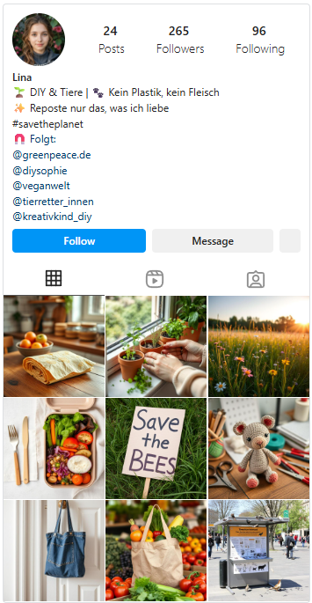
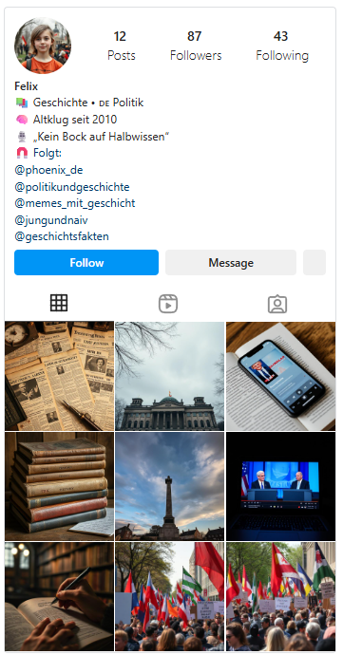
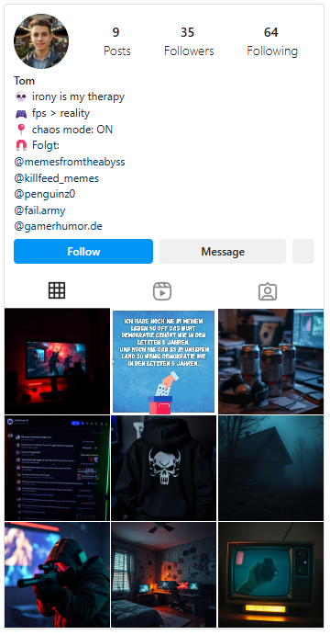
Planspiel: Die Profile
M6
…

Slide 3
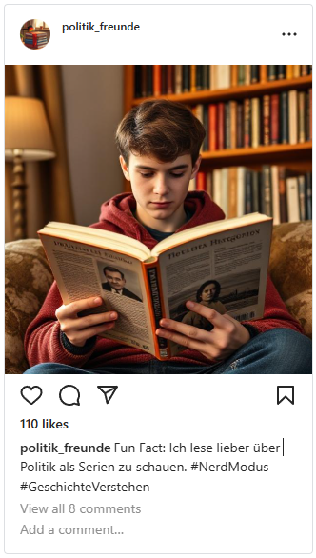
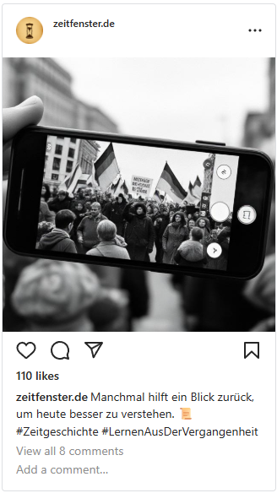
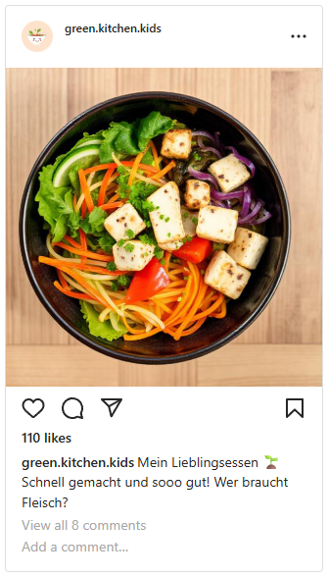
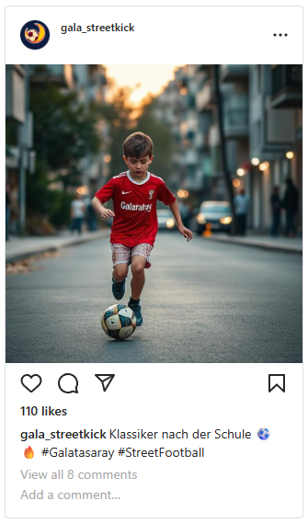
Planspiel: Ihr seid der Algorithmus!
M6

Slide 4
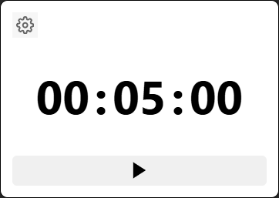
1. Phase
M6
Ihr übernehmt die Rolle des Instagram-Algorithmus. Eure Aufgabe ist es, herauszufinden, welche Inhalte am besten zu eurem Profil passen.
Auftrag
So geht ihr vor:
Analysiert euer Profil.
Schaut euch die ausgeteilten Beiträge an. Welche davon passen besonders gut zu eurer Person?
Sortiert die Beiträge aus.
Achtet auf die Reihenfolge der Beiträge
Begründet eure Auswahl.

Slide 5

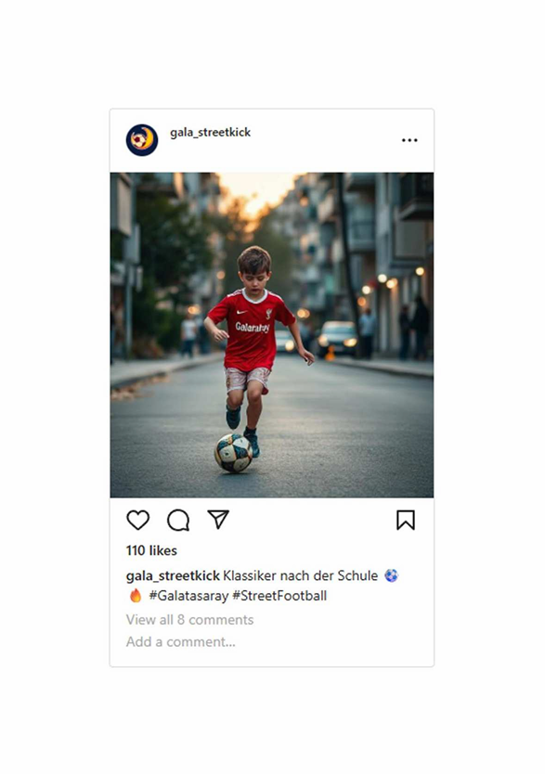
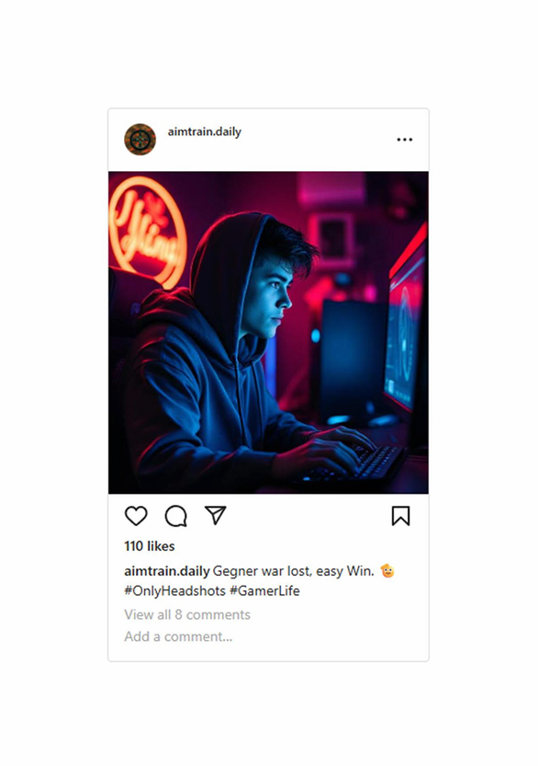
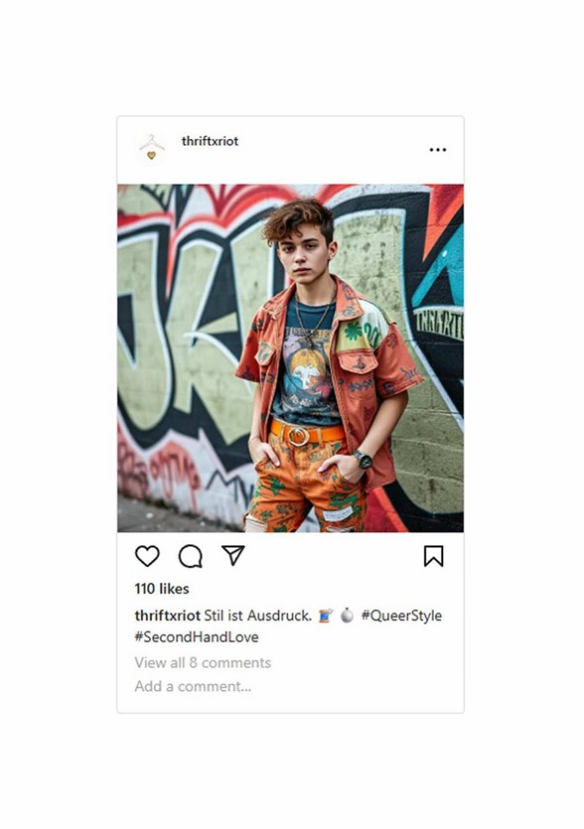
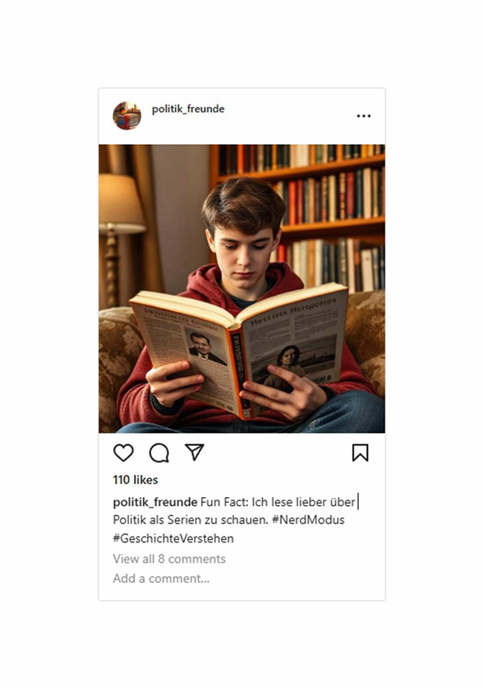
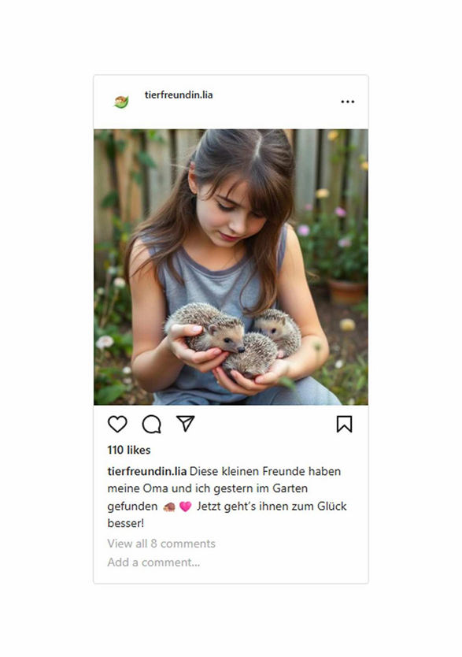
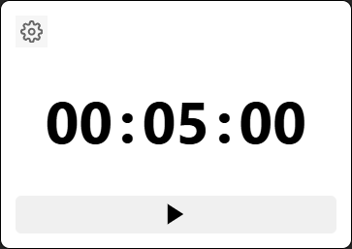
2. Phase
M6
Schaut euch die Chatverläufe und Nachbarprofile von eurem Profil an. Welche Informationen gewinnt ihr hieraus?
Passt eure Beitragsauswahl an!
Begründet anschließend eure Auswahl.
Auftrag

Slide 6
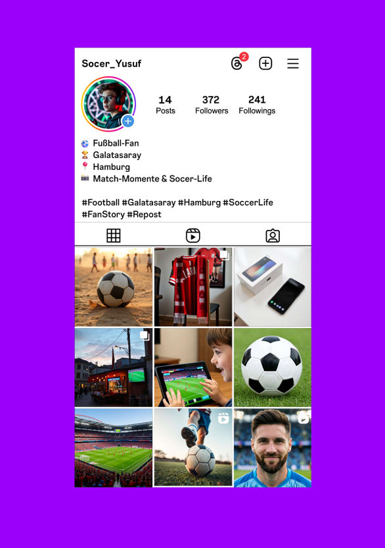

3. Phase
M6
Kreist die Profile ein, die ähnlichen Interessen haben. Begründet eure Antwort.
Auftrag

Slide 7
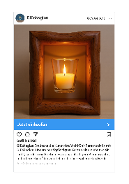
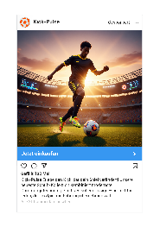
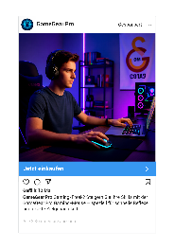
4. Phase
M6
Schaut euch die ausgeteilten Werbeanzeigen an. Welche davon passen besonders gut zu welcher Blase?
Begründet eure Antwort.
Auftrag

Slide 8

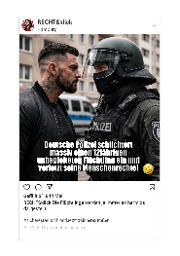
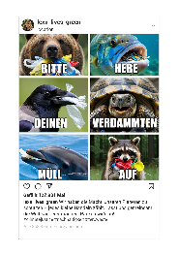
5. Phase
M6
Schaut euch die ausgeteilten Beiträge an. Welche davon passen besonders gut zu welcher Blase?
Begründet eure Antwort.
Auftrag

Slide 9
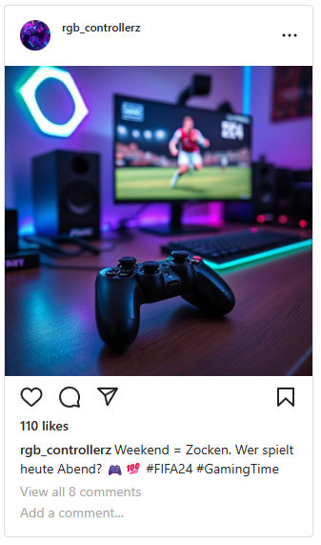
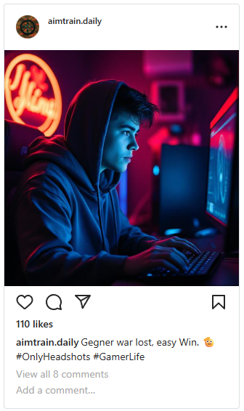
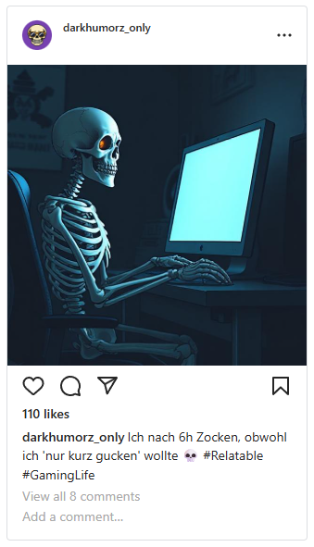
Content-Based-Filtering
M6
Notes:
Bestimmung der Ähnlichkeit zwischen Beiträgen

Slide 10
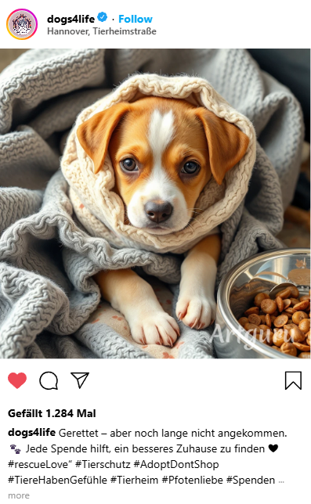


Collaborative-Filtering
M6
Schaut Beiträge
zu Tieren
Wird empfohlen
Ähnliche Interessen

Slide 11


Filterblasen
M6
…
…
Blase B
Blase A

Slide 12

Was ist das Ziel des Algorithmus?
M6
Nutzer:innen möglichst lange auf der Plattform halten.
→ Mehr Zeit = mehr Werbung = mehr Geld für die Plattform

Slide 13
Wie kommt es zur Radikalisierung?
M6
Emotionale
Inhalte
Mehr Reaktion
Mehr Reichweite
Sobald der Algorithmus merkt, dass Beiträge mit Emotion (Empörung, Lachen, Angst, Stolz, Trauer) besonders viel Aufmerksamkeit bekommen, pusht er ähnliche Inhalte stärker.
Der Algorithmus zeigt dir Content, der dein Interesse emotional + politisch auflädt.
Filterblasen verstärken alles: Du bekommst immer mehr von dem, was du schon gesehen hast – so wird dein Weltbild nicht erweitert, sondern verfestigt

Slide 14


Beispiele für schleichende Radikalisierung
M6
Lina
Nachhaltigkeit
Umweltprotest
Klimakleber-Debatten
Systemkritik
“Der Staat macht zu wenig”
Yusuf
Fußball
Fußball-Community
“Wir gegen die”
Nationalstolz
Politisch aufgeladene Memes

Slide 15
Wie bewertet ihr Filter-Algorithmen…
M6
… als Nutzer*in von
Social Media?
… als Mitglied unserer
Demokratie?
... aufgrund ihres Suchtpotentials?
… als Jugendlicher allgemein?

Slide 16
Wie recherchiere ich neutral im Internet?
M6
Alternative Suchma-schinen nutzen
Strahlung
Inkognito-
Modus
& Verlauf
löschen
Quellen
diversi-fizieren
Quellen- & Fakten-checker
nutzen
Wellenlänge & Streuung

